Slide 1
3
3
3
4
المراجعة
الدرس 16
الدرس 15
الدرس 14
الدرس 13

Slide 2






أيقونات توجيهية
توجيهات الأستاذ(ة)
تعيين تلميذ للإجابة
المرور بين الصفوف
عرض فيديو
المرور للشريحة الموالية بعد عرض الفيديو
العمل في ثنائيات

Slide 3
برمجة الأسبوع الرابع
(ة)خاص بالأستاذ
الدرس 14
الدرس 13
الدرس 1
مَفْهومُ الْقِسْمَةِ: التَّجْميعُ
مَفْهومُ الْقِسْمَةِ: التَّوْزيعُ
اَلأَعدادُ مِن 0 إِلى 999 (مراجعة المستلزمات)
الدرس 16
الدرس 15
حَلُّ المَسائِل
الْقِسْمَةُ على 2 و3 و4 و5
المراجعة
مُراجَعَةُ دُروسِ الأُسْبوعِ الرَّابِعِ

Slide 4
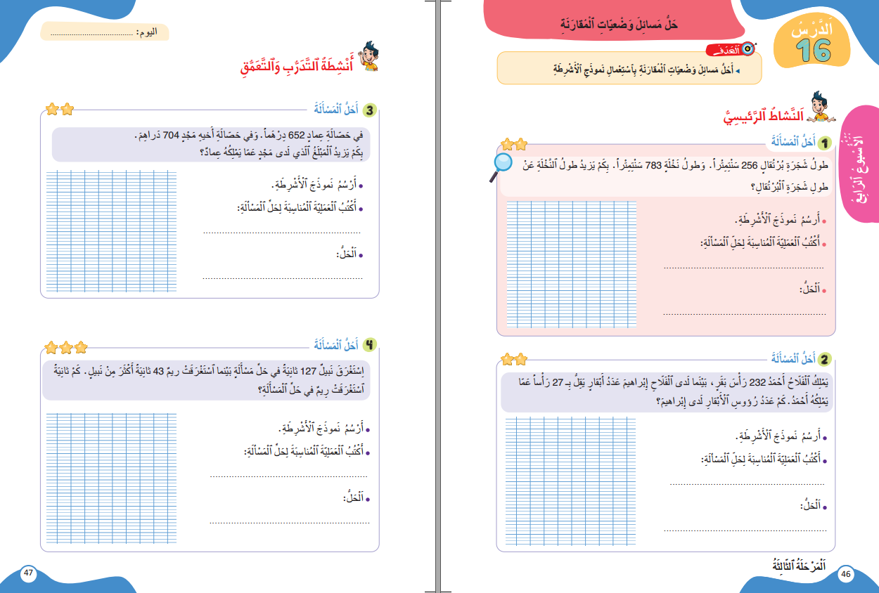
درس اليوم
(ة)خاص بالأستاذ
حَلُّ المَسائِل

Slide 5




(ة)خاص بالأستاذ
مراحل الدرس
افتتاح الدرس
7
1
30
ممارسة موجهة
2
ممارسة مستقلة
15
3
اختتام الدرس
4

Slide 6
(ة)خاص بالأستاذ
عند نهاية الدرس
على الأقل 80% من المتعلمين سيكونون قادرين على:
حَلِّ مَسائِل مُقَارَنَةٍ باسْتِعْمَالِ نَمُوذَجِ الأَشرِطَةِ

Slide 7




مرحباً سنتابع درسا جديدا مع مجد وندى

Slide 8

(ة)خاص بالأستاذ
افتتاح الدرس
1
تصحيح الواجب المنزلي
حساب ذهني

Slide 9
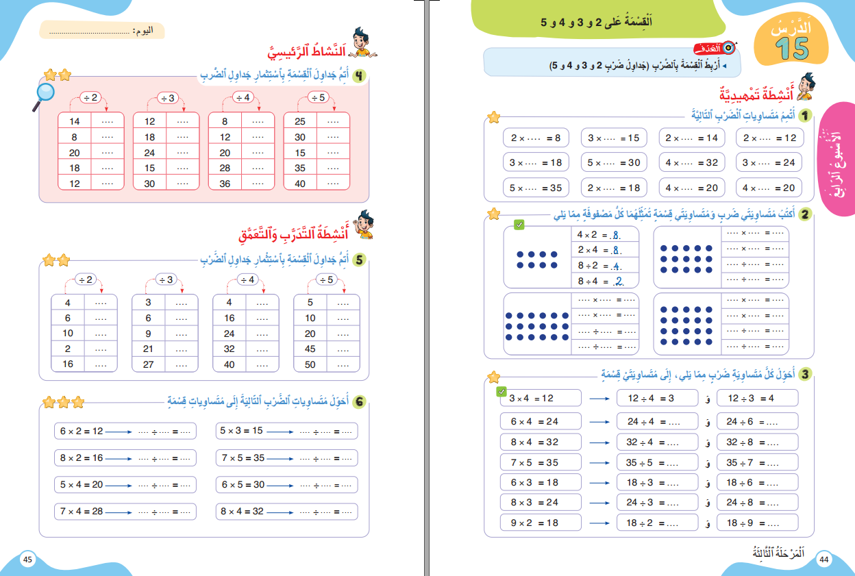
خذوا الكراسة، ص 45 – سنصحح تمارين الواجب المنزلي

Slide 10
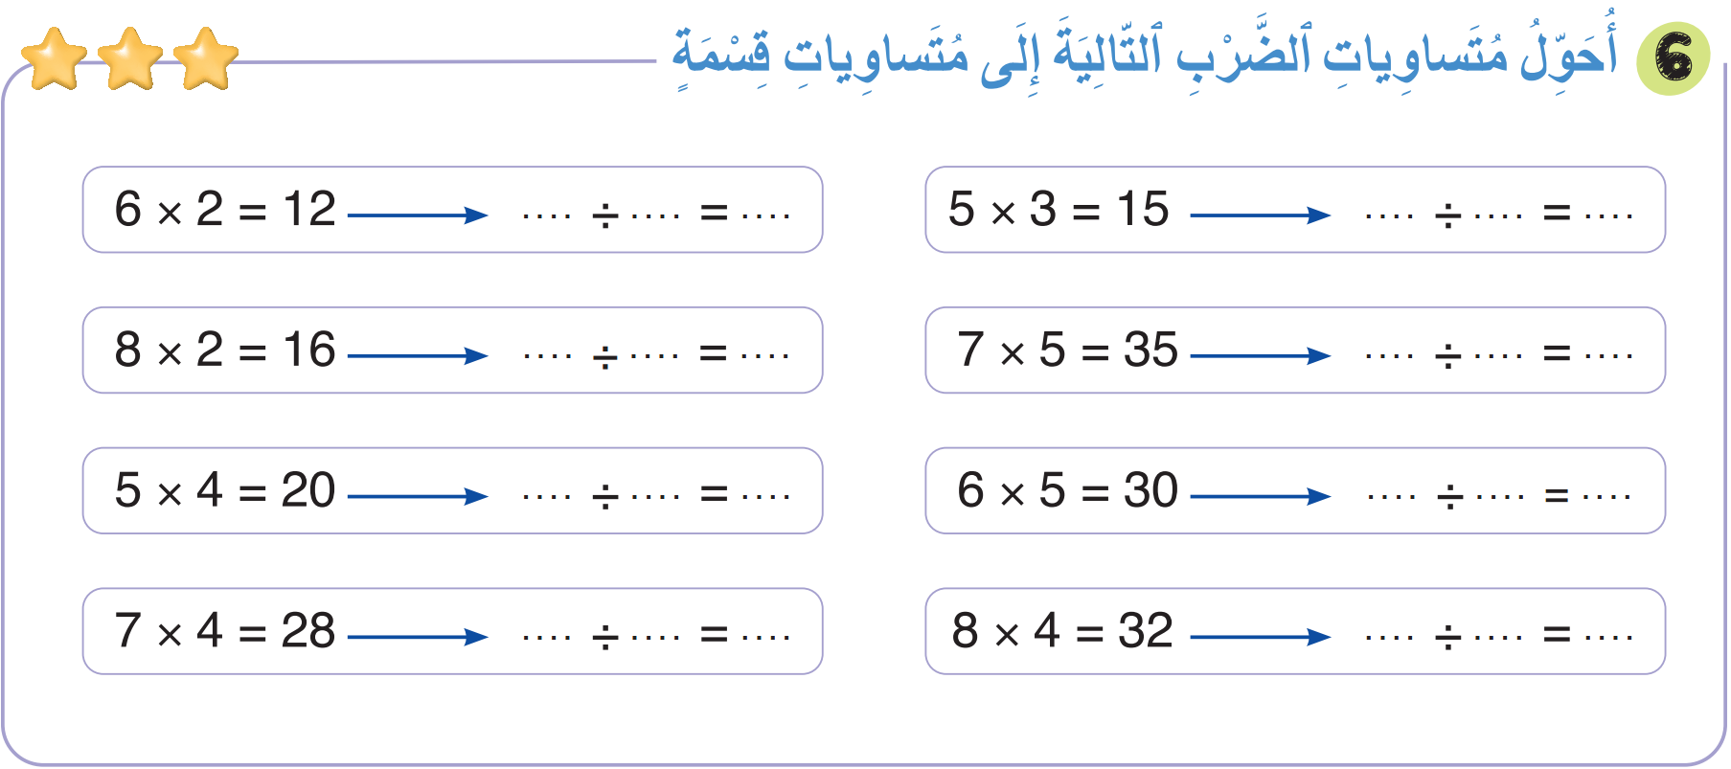
صححوا التمرين 2 بسرعة، لديكم دقيقة واحدة.
12
2
6
15
3
5
16
2
8
35
5
7
20
4
5
30
5
6
28
4
7
32
4
8

Slide 11
(ة)خاص بالأستاذ
افتتاح الدرس
1
تصحيح الواجب المنزلي
حساب ذهني

Slide 12


نبدأ حصتنا بنشاط الحساب الذهني. خذوا كراسات الحساب الذهني، على الصفحة 15

Slide 13

لديكم دقيقة واحدة لتنجزوا الجداءات التالية. دوّنوا النتيجة فقط في دفاتركم.
A
4 × 2 =
مِثالٌ :
A
8
اُكْتُبواْ في دَفاتِرِكُمْ:

Slide 14
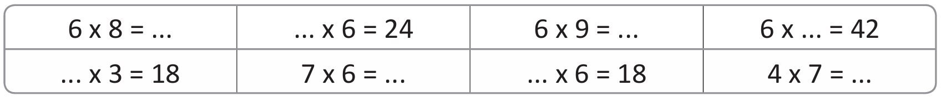

عرض فيديو الحساب الذهني

Slide 15
صححوا
48
4
54
7
6
42
2
28

Slide 16
(ة)خاص بالأستاذ
ممارسة موجهة
2
النشاط 1
النشاط 2
النشاط 3
10

Slide 17
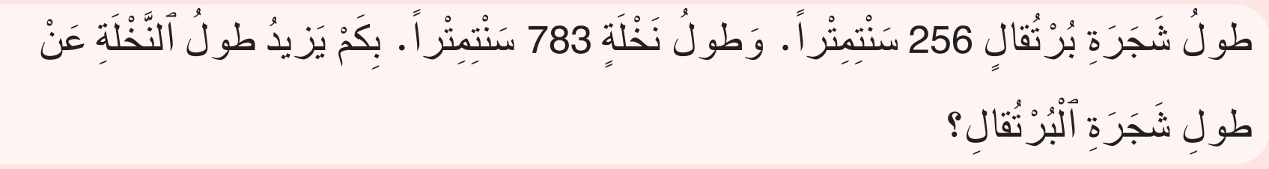
انتبهوا، سنحل المسألة التالية، باستعمال نموذج الأشرطة، خُطْوَةً خطوة مثل مجد وندى

Slide 18
اقرأوا المسألة، ثم أغمضوا أعينكم وتخيلوا مشاهدها.

Slide 19

خذوا الألواح

Slide 20
حددوا نوع هذه المسألة بكتابة حرف الجواب الصحيح.
مَسأَلَةُ مُقَارَنَةٍ
2
مَسأَلَةُ جُزءٍ وَكُلّ
1

Slide 21
ارفعوا الألواح:

Slide 22
صححوا، نوع هذه المسألة هو مسألة مقارنة.
مَسأَلَةُ مُقَارَنَةٍ
2
مَسأَلَةُ جُزءٍ وَكُلّ
1

Slide 23

ماذا نفعل في الخطوة الأولى لحل مسألة مقارنة؟
أَكْتُبُ مُتَساويَةَ الْحَلّ
3
أُحَدِّدُ الْفَرْقَ بَيْنَ الْأَشرِْطَةِ
2
أُحَدِّدُ عَنَاصِرَ الْمُقَارَنَةِ
1

Slide 24
اكتبوا، على ألواحكم، عنصري المقارنة وارسموا شريطا أمام كل منهما بقيمته في المسالة.
أَكْتُبُ مُتَساويَةَ الْحَلّ
3
أُحَدِّدُ الْفَرْقَ بَيْنَ الْأَشرِْطَةِ
2
أُحَدِّدُ عَنَاصِرَ الْمُقَارَنَةِ
1

Slide 25
ارفعوا الألواح

Slide 26
من يقوم إلى السبورة ليكتب عنصري المقارنة ويرسم الشريطين؟
أَكْتُبُ مُتَساويَةَ الْحَلّ
3
أُحَدِّدُ الْفَرْقَ بَيْنَ الْأَشرِْطَةِ
2
أُحَدِّدُ عَنَاصِرَ الْمُقَارَنَةِ
1

Slide 27
صححوا، نكتب عنصري المقارنة كالتالي:
اَلنَّخلَة
783 cm
شَجَرَةُ الْبُرْتُقال
256 cm

Slide 28
ماذا نفعل في الخطوة الثانية؟
أَكْتُبُ مُتَساويَةَ الْحَلّ
3
أُحَدِّدُ الْفَرْقَ بَيْنَ الْأَشرِْطَةِ
2
أُحَدِّدُ عَنَاصِرَ الْمُقَارَنَةِ
1
اَلنَّخلَة
783 cm
شَجَرَةُ الْبُرْتُقال
256 cm

Slide 29

ارسموا، على ألواحكم، السهم الذي يمثل الفرق بين الشريطين.
أَكْتُبُ مُتَساويَةَ الْحَلّ
3
أُحَدِّدُ الْفَرْقَ بَيْنَ الْأَشرِْطَةِ
2
أُحَدِّدُ عَنَاصِرَ الْمُقَارَنَةِ
1
اَلنَّخلَة
783 cm
شَجَرَةُ الْبُرْتُقال
256 cm

Slide 30
ارفعوا الألواح.

Slide 31
من يقوم إلى السبورة، ليشرح لنا كيف نرسم السهم الذي يمثل الفرق بين الشريطين؟
اَلنَّخلَة
783 cm
شَجَرَةُ الْبُرْتُقال
256 cm

Slide 32
صححوا، نمثل الفرق كالتالي:
اَلنَّخلَة
783 cm
شَجَرَةُ الْبُرْتُقال
256 cm
?

Slide 33

ماذا نفعل في الخطوة الثالثة؟
أَكْتُبُ مُتَساويَةَ الْحَلّ
3
أُحَدِّدُ الْفَرْقَ بَيْنَ الْأَشرِْطَةِ
2
أُحَدِّدُ عَنَاصِرَ الْمُقَارَنَةِ
1
اَلنَّخلَة
783 cm
شَجَرَةُ الْبُرْتُقال
256 cm
?

Slide 34
على ألواحكم ، اكتبوا المتساوية المناسبة لنموذج الأشرطة.
أَكْتُبُ مُتَساويَةَ الْحَلّ
3
أُحَدِّدُ الْفَرْقَ بَيْنَ الْأَشرِْطَةِ
2
أُحَدِّدُ عَنَاصِرَ الْمُقَارَنَةِ
1
اَلنَّخلَة
783 cm
شَجَرَةُ الْبُرْتُقال
256 cm
?

Slide 35
ارفعوا الألواح.

Slide 36
من يقوم إلى السبورة، ليكتب المتساوية المناسبة لنموذج الأشرطة؟
اَلنَّخلَة
783 cm
شَجَرَةُ الْبُرْتُقال
256 cm
?

Slide 37
صححوا، المتساوية المناسبة لنموذج الأشرطة هي: 783 – 256 = 527 cm
اَلنَّخلَة
783 cm
شَجَرَةُ الْبُرْتُقال
256 cm
?
783 – 256 = 527 cm

Slide 38
اكتبوا، على ألواحكم، عبارة الحل المناسبة للمسألة.
أَكْتُبُ مُتَساويَةَ الْحَلّ
3
أُحَدِّدُ الْفَرْقَ بَيْنَ الْأَشرِْطَةِ
2
أُحَدِّدُ عَنَاصِرَ الْمُقَارَنَةِ
1
783 – 256 = 527 cm

Slide 39
ارفعوا الألواح.

Slide 40
صححوا، عبارة الحل المناسبة للمسألة هي:
أَكْتُبُ مُتَساويَةَ الْحَلّ
3
أُحَدِّدُ الْفَرْقَ بَيْنَ الْأَشرِْطَةِ
2
أُحَدِّدُ عَنَاصِرَ الْمُقَارَنَةِ
1
يَزِيدُ طولُ النَّخْلَةِ عَنْ طولِ شَجَرَةِ الْبُرْتُقَال بـِ 527 سنتيمترا

Slide 41
(ة)خاص بالأستاذ
ممارسة موجهة
2
النشاط 1
النشاط 2
النشاط 3
10

Slide 42
من يقوم إلى السبورة ليقرأ المسألة التالية؟
يَمْلِكُ الْفَلَّاحُ أَحْمَدُ 232 رَأْسَ بَقَر، بَيْنَمَا لَدَى الْفَلَّاحِ إِبْرَاهِيمَ عَدَدُ أَبْقَارٍ يَقِلُّ بِـ 27 رَأْساً عَمَّا يَمْلِكُهُ أَحْمَد.
- كَمْ عَدَدُ رُؤُوسِ الْأَبْقَارِ لَدَى إِبْرَاهِيم؟

Slide 43
أغمضوا أعينكم ثم تخيلوا شريط أحداث المسألة.
يَمْلِكُ الْفَلَّاحُ أَحْمَدُ 232 رَأْسَ بَقَر، بَيْنَمَا لَدَى الْفَلَّاحِ إِبْرَاهِيمَ عَدَدُ أَبْقَارٍ يَقِلُّ بِـ 27 رَأْساً عَمَّا يَمْلِكُهُ أَحْمَد.
- كَمْ عَدَدُ رُؤُوسِ الْأَبْقَارِ لَدَى إِبْرَاهِيم؟

Slide 44
حددوا على ألواحكم عناصر المقارنة. اكتبوهما عموديا
يَمْلِكُ الْفَلَّاحُ أَحْمَدُ 232 رَأْسَ بَقَر، بَيْنَمَا لَدَى الْفَلَّاحِ إِبْرَاهِيمَ عَدَدُ أَبْقَارٍ يَقِلُّ بِـ 27 رَأْساً عَمَّا يَمْلِكُهُ أَحْمَد.
- كَمْ عَدَدُ رُؤُوسِ الْأَبْقَارِ لَدَى إِبْرَاهِيم؟

Slide 45
ارفعوا الالواح

Slide 46
من يقوم إلى السبورة ليكتب عناصر المقارنة عموديا؟
يَمْلِكُ الْفَلَّاحُ أَحْمَدُ 232 رَأْسَ بَقَر، بَيْنَمَا لَدَى الْفَلَّاحِ إِبْرَاهِيمَ عَدَدُ أَبْقَارٍ يَقِلُّ بِـ 27 رَأْساً عَمَّا يَمْلِكُهُ أَحْمَد.
- كَمْ عَدَدُ رُؤُوسِ الْأَبْقَارِ لَدَى إِبْرَاهِيم؟

Slide 47

صححوا.
يَمْلِكُ الْفَلَّاحُ أَحْمَدُ 232 رَأْسَ بَقَر، بَيْنَمَا لَدَى الْفَلَّاحِ إِبْرَاهِيمَ عَدَدُ أَبْقَارٍ يَقِلُّ بِـ 27 رَأْساً عَمَّا يَمْلِكُهُ أَحْمَد.
- كَمْ عَدَدُ رُؤُوسِ الْأَبْقَارِ لَدَى إِبْرَاهِيم؟
أَحْمَدُ
إِبْرَاهِيم

Slide 48
أتموا، على ألواحكم، رسم نموذج الأشرطة:
يَمْلِكُ الْفَلَّاحُ أَحْمَدُ 232 رَأْسَ بَقَر، بَيْنَمَا لَدَى الْفَلَّاحِ إِبْرَاهِيمَ عَدَدُ أَبْقَارٍ يَقِلُّ بِـ 27 رَأْساً عَمَّا يَمْلِكُهُ أَحْمَد.
- كَمْ عَدَدُ رُؤُوسِ الْأَبْقَارِ لَدَى إِبْرَاهِيم؟
أَحْمَدُ
إِبْرَاهِيم

Slide 49
ارفعوا الالواح

Slide 50
من يقوم إلى السبورة ليتم رسم نموذج الأشرطة؟
يَمْلِكُ الْفَلَّاحُ أَحْمَدُ 232 رَأْسَ بَقَر، بَيْنَمَا لَدَى الْفَلَّاحِ إِبْرَاهِيمَ عَدَدُ أَبْقَارٍ يَقِلُّ بِـ 27 رَأْساً عَمَّا يَمْلِكُهُ أَحْمَد.
- كَمْ عَدَدُ رُؤُوسِ الْأَبْقَارِ لَدَى إِبْرَاهِيم؟
أَحْمَدُ
إِبْرَاهِيم

Slide 51
من يقوم إلى السبورة ليتم رسم نموذج الأشرطة؟
يَمْلِكُ الْفَلَّاحُ أَحْمَدُ 232 رَأْسَ بَقَر، بَيْنَمَا لَدَى الْفَلَّاحِ إِبْرَاهِيمَ عَدَدُ أَبْقَارٍ يَقِلُّ بِـ 27 رَأْساً عَمَّا يَمْلِكُهُ أَحْمَد.
- كَمْ عَدَدُ رُؤُوسِ الْأَبْقَارِ لَدَى إِبْرَاهِيم؟
أَحْمَد
232
إِبْرَاهِيم
?
27

Slide 52
حددوا على ألواحكم متساوية حل المسألة:
يَمْلِكُ الْفَلَّاحُ أَحْمَدُ 232 رَأْسَ بَقَر، بَيْنَمَا لَدَى الْفَلَّاحِ إِبْرَاهِيمَ عَدَدُ أَبْقَارٍ يَقِلُّ بِـ 27 رَأْساً عَمَّا يَمْلِكُهُ أَحْمَد.
- كَمْ عَدَدُ رُؤُوسِ الْأَبْقَارِ لَدَى إِبْرَاهِيم؟
أَحْمَد
232
إِبْرَاهِيم
?
27

Slide 53
ارفعوا الالواح

Slide 54
من يقوم إلى السبورة ليشرح لنا كيف نكتب متساوية حل المسألة؟
يَمْلِكُ الْفَلَّاحُ أَحْمَدُ 232 رَأْسَ بَقَر، بَيْنَمَا لَدَى الْفَلَّاحِ إِبْرَاهِيمَ عَدَدُ أَبْقَارٍ يَقِلُّ بِـ 27 رَأْساً عَمَّا يَمْلِكُهُ أَحْمَد.
- كَمْ عَدَدُ رُؤُوسِ الْأَبْقَارِ لَدَى إِبْرَاهِيم؟
أَحْمَد
232
إِبْرَاهِيم
?
27

Slide 55
صححوا، متساوية حل المسألة هي: 232 – 27 = 205.
أَحْمَد
232
إِبْرَاهِيم
?
27
232 – 27 = 205

Slide 56
(ة)خاص بالأستاذ
ممارسة موجهة
2
النشاط 1
النشاط 2
النشاط 3
10

Slide 57
الآن افتحوا كراساتكم على الصفحة 47.

Slide 58
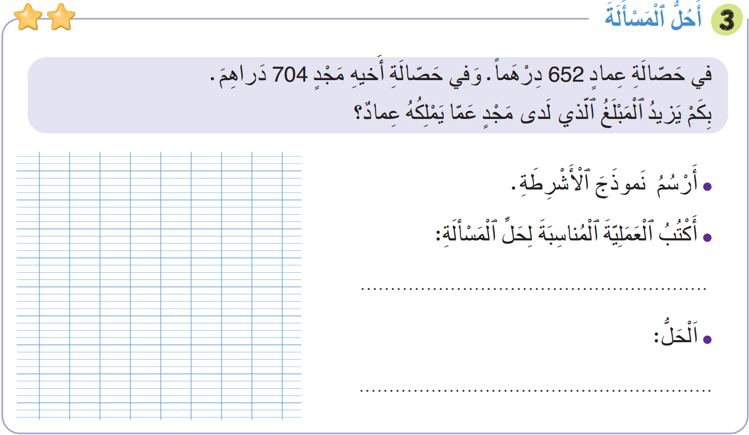
سنطبق نفس الخطوات في هذا النشاط؛ سأشرح التعليمة، انتظروا الانطلاقة.

Slide 59
لديكم 4 دقائق للإنجاز؛ سأمر بين الصفوف لمساعدتكم؛

Slide 60
الآن، ستشتغلون في ثنائيات، كل واحد يقارن إنجازه مع زميله.

Slide 61
صححوا
عماد
652
?
مجد
704
704 – 652 = ?
6
10
704
– 652
يزيد المبلغ لدى مجد عما يملكه عماد بِ 52 درهماـ
052

Slide 62
(ة)خاص بالأستاذ
ممارسة مستقلة
3
أنجز بمفردي
10

Slide 63
على الصفحة 47، أنجزوا النشاط رقم 5.
سأمر بين الصفوف لأتحقق من إنجازاتكم وأصحح كراساتكم.

Slide 64
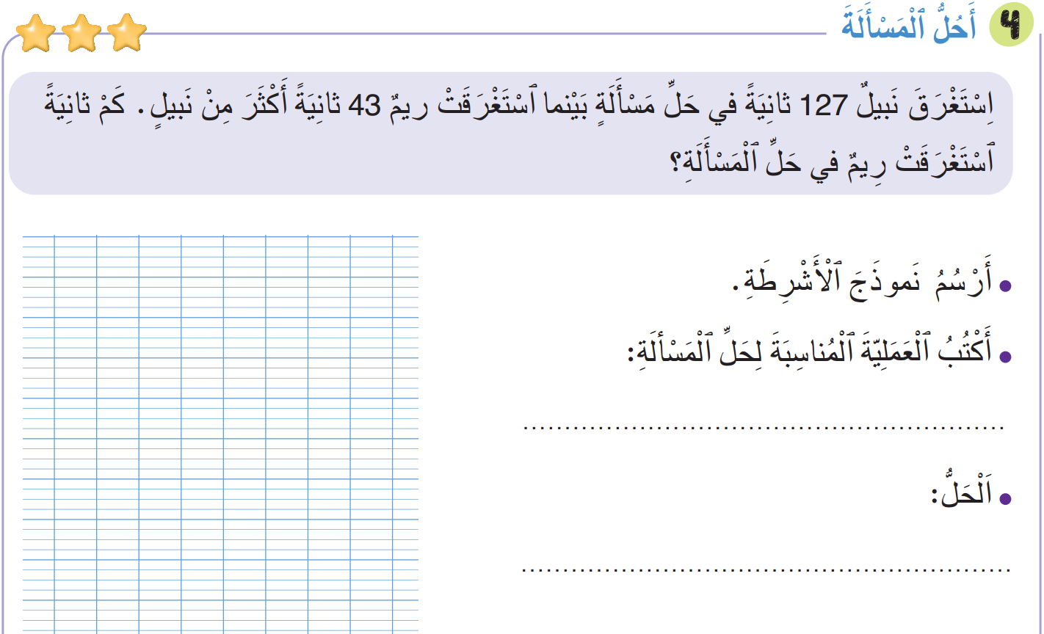
صححوا:
نبيل
127
43
ريم
?
1
127 + 43 = ?
127
+ 43
170
استغرقت ريم في حل المسألة 170 ثانية.

Slide 65
(ة)خاص بالأستاذ
اختتام الدرس
4
3

Slide 66
انتبهوا جيدا! في المنزل، ستنجزون كل الأنشطة المتبقية على الصفحتين: 46 وَ47.

Slide 67
إلى اللقاء. في الحصة القادمة، سنقوم بتصحيح التمارين المنجزة في المنزل.

Slide 68


(ة)خاص بالأستاذ
(ة)خاص بالأستاذ
بناء على إنجازات المتعلمين خلال الممارسة المستقلة

